Slide 1
Keras를 이용한 마스크 착용 유도 시스템
팀 이름 라떼는 판다야
컴퓨터공학과 21812161 이진주
전자공학과 21611620 박재환
21712175 이현정
21812009 조은영
지도교수 권남규 교수님

Slide 2
목차
01
작품 개요
02
작품 상세 설명
03
시연 동영상
04
결론 및 향후 계획
05
예산 집행 내역

Slide 3
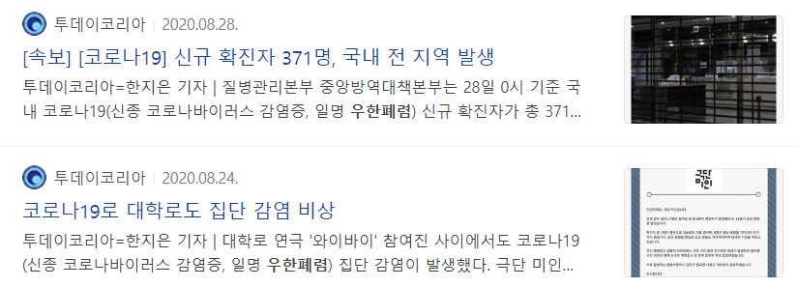
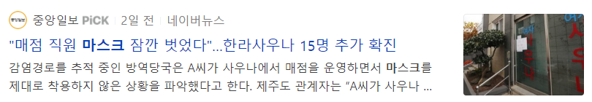
1. 작품 개요
필요성
최근 코로나 바이러스가 전세계적으로 유행
코로나 바이러스 집단 감염을 막기 위해 마스크 착용이 아주 중요함
그럼에도 불구하고, 마스크가 불편하다며 마스크를 착용하지 않고 대중시설 등을 이용하면서 집단감염이 늘어남
출처 : 속보 [코로나19] 신규 확진자 371명, 국내 전 지역 발생 < 일반뉴스 < 사회 < 기사본문 - 투데이코리아 (todaykorea.co.kr)
코로나19로 대학로도 집단 감염 비상 < 문화·연예 < 기사본문 - 투데이코리아 (todaykorea.co.kr)
https://news.joins.com/article/23948896

Slide 4
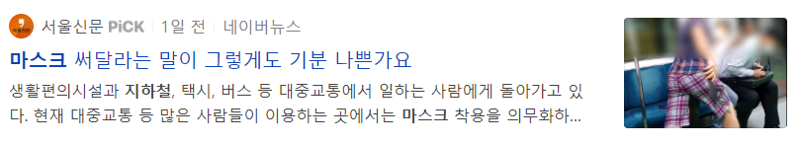
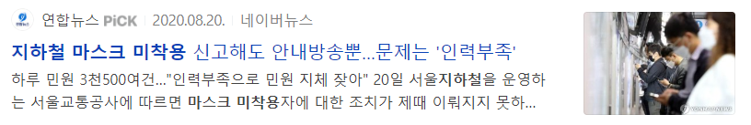
1. 작품 개요
마스크 미착용자에게 마스크를 써달라는 말을 하면 말싸움, 몸싸움이 일어나 인력 동원 없이 해결하기 어려움
그러나 인력이 부족하기에 마스크 미착용자에 대한 조치가 제대로 이뤄지지 못함
출처 : [서울신문] 마스크 써달라는 말이 그렇게도 기분 나쁜가요 (seoul.co.kr)
지하철 마스크 미착용 신고해도 안내방송뿐…문제는 '인력부족' | 연합뉴스 (yna.co.kr)

Slide 5
1. 작품 개요
해결하려는 문제
마스크 미착용자가 있을 경우, 인력 동원 없이 실시간으로 조치를 취할 수 있도록 함
마스크 미착용으로 인해 발생하는 집단 감염을 막을 수 있도록 함

Slide 6
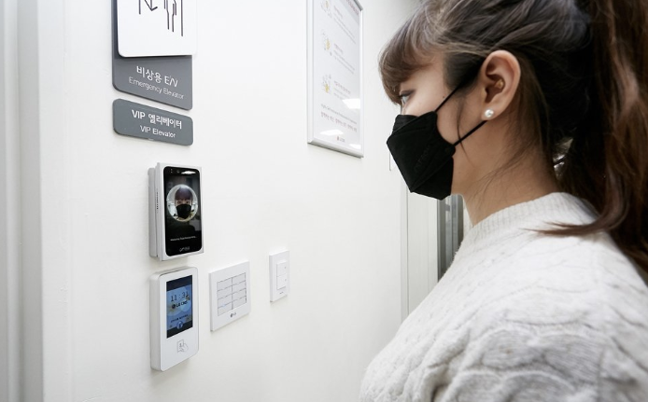
1. 작품 개요
문제 해결을 위해 개발한 프로그램 소개
- 마스크 착용/미착용 여부를 판단하고, 미착용자가 확인될 시 LED/효과음/미착용자의 얼굴을 캡처하는 프로그램을 개발하였음.

Slide 7
1. 작품 개요
작품 개발 환경
Platform : 라떼판다 델타
OS : windows10
INPUT : Webcam
OUTPUT : LED, Bluetooth speaker, Google Drive
Deep learning Library : Keras

Slide 8
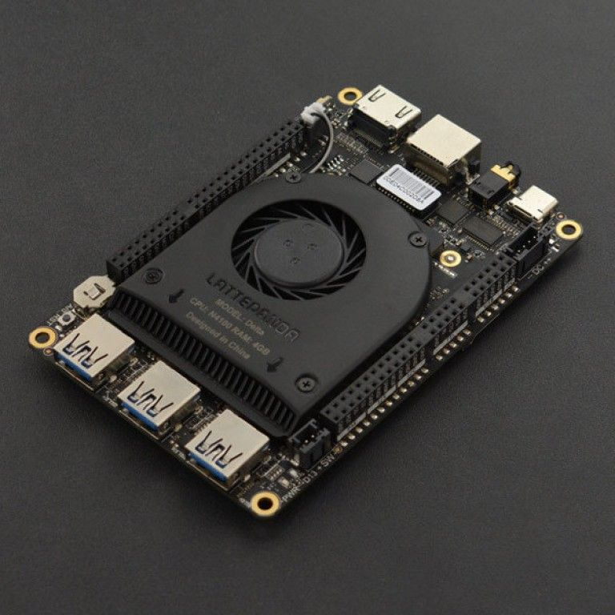
1. 작품 개요
라떼판다 델타 소개
Windows 10이 기본으로 내장되어 있음
Wi-fi, Bluetooth 사용 가능
아두이노 칩셋이 내장되어 있음
USB 연결 포트, IO핀 지원
출처 : 라떼판다 - 나무위키 (namu.wiki)

Slide 9
1. 작품 개요
팀원 별 역할
 | 팀원 별 역할
박재환 | 자료 조사, 학습 데이터 생성, 데이터 학습 코드 구현, LED와 라떼판다 연결, 디버깅, 보고서 작성
이진주 | 자료 조사, 학습 데이터 생성, 데이터 학습 코드 구현, 아두이노 코드 구현, 디버깅, 보고서 작성
이현정 | 자료 조사, 학습 데이터 생성, mask detection 코드 구현, 하드웨어 구성, 디버깅, 보고서 작성
조은영 | 자료 조사, 학습 데이터 생성, mask detection/face detection 코드 구현, 디버깅, 보고서 작성

Slide 10
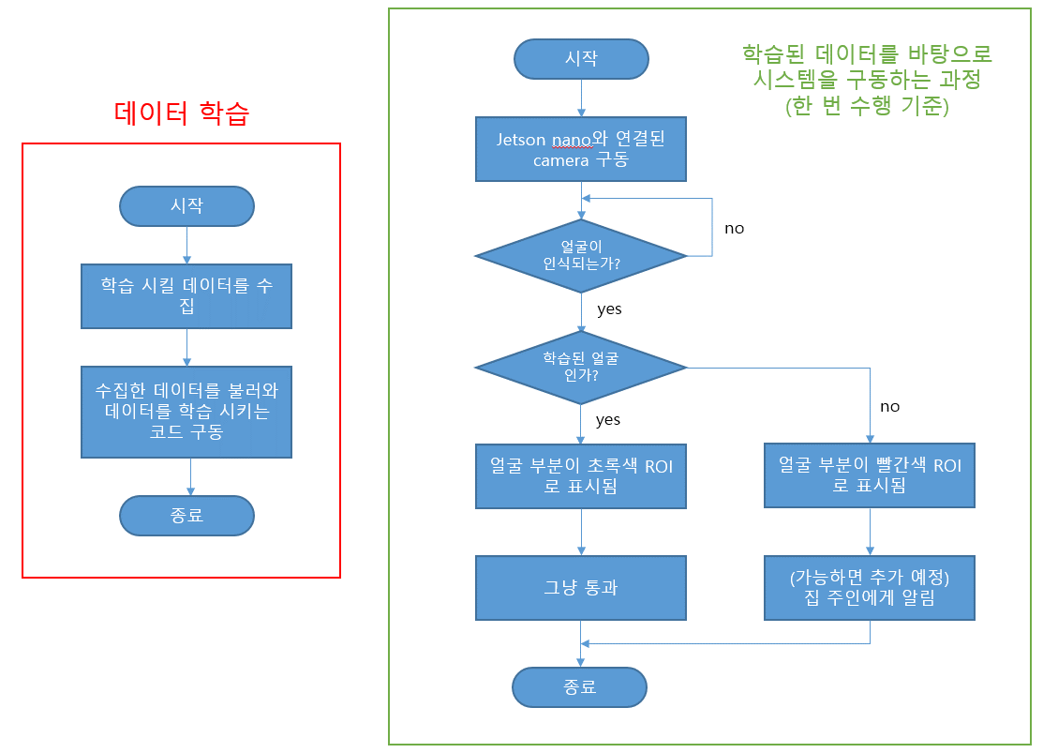
2. 작품 상세 설명
전반적인 알고리즘
학습 데이터, 구현 코드는 Github에서 더욱 자세히 보실 수 있습니다.
: choeunyoung0208/LatteIsPanda: A program that uses latte pandas to tell people if they wear masks. (github.com)

Slide 11
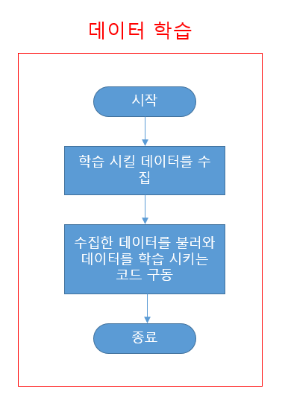
2. 작품 상세 설명
조원 중 한 명을 집 주인으로 가정하여, 대략 200장의 사진을 찍는다.
200장의 사진을 Jetson nano에 학습시킨다. (학습시키는 코드 구현 필요)

Slide 12
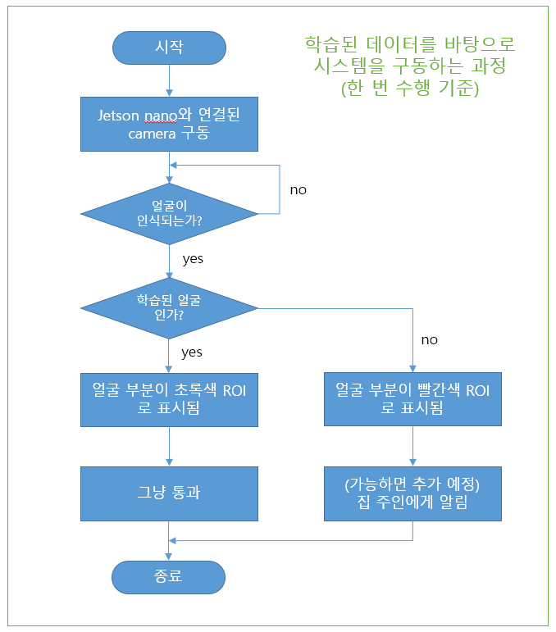
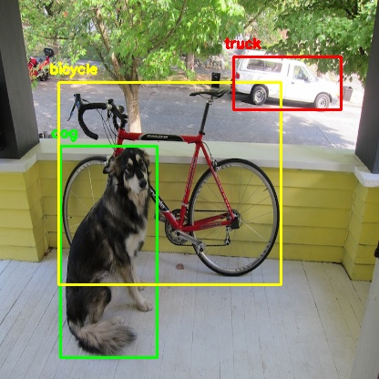
2. 작품 상세 설명
10주차에서 배운 카메라 구동 명령어를 이용해 카메라 구동
카메라로 얼굴이 인식될 때 동안 계속 반복
(Face detection 기능을 수행하는 코드 구현 필요)
학습된 얼굴이면 초록색으로 ROI 표시.
학습되지 않은 얼굴이면 빨간색으로 ROI 표시.
(Classification 기능을 수행하는 코드 구현 필요)

Slide 13
2. 작품 상세 설명
구체적인 구현 과정

Slide 14
3. 시연 동영상
시연 동영상

Slide 15
3. 시연 동영상
목표 달성 현황

Slide 16
4. 결론 및 향후 계획
결론
Jetson nano를 활용하여 embedded system 이해
Linux 명령어 이해 및 활용
Python 기반 딥러닝 프로그램 구현
다양한 library(Tensorflow, Open CV, keras) 활용
얼굴인식 프로그램을 다양한 분야에 실용적으로 적용가능
향후 공장 로봇, 상업용 드론, 스마트 카메라 구현 등 다양한 분야에 접근 가능

Slide 17
4. 결론 및 향후 계획
향후 계획
현재의 미흡한 점을 보완해 졸업 작품으로 연계
앱을 개발하여 질병관리본부 등 중앙 센터에 실시간으로 알림을 줄 수 있는 기능 구현
MobileNetV2가 아닌 다른 망을 사용하여 성능을 더 좋게 개발
웹캠 성능 개발
사용되는 시제품을 벤치마킹해 현재 작품을 보완하고 실제 현장에서 원활한 작동이 가능하게 제작
인공지능 관련 공부를 추가적으로 하여 관련 프로젝트를 진행하거나 인공지능 및 SW회사 입사를 목표

Slide 18
5. 예산 집행 내역
예산 집행 내역
항 목 | 금 액 (원) | 산 출 내 역
ABKO APC930 QHD 웹캠 | 67,300 | 마스크 및 얼굴인식 용 카메라
[DFRobot] 라떼판다 델타 432 DFR0543 (라이센스 미포함) | 319,000 | 마스크 및 얼굴인식 용 싱글 보드 컴퓨터
샤오미 미니 블루투스 스피커 2세대 MDZ-28-DI | 14,500 | 경보음 출력 용도
[SMG] 아두이노 Uno(R3)용 5V WS2812 Flexible LED IP67방수 우레탄쉴드 5M/1롤 [SY-LD038] | 41,495 | 경고등 출력 용도
980 PRO series 250GB M.2 NVMe 250GB MZ-V8P250BW | 119,000 | 라떼판다보드 용량 추가
삼성 마이크로5핀 To USB 고속충전 케이블 | 9,000 | 블루투스 스피커 충전용 케이블
TAMUZ Ultra high speed HDMI 케이블 [Ver2.1] 2M | 17,000 | 라떼판다보드 모니터 출력용 케이블
[DFRobot] 라떼판다 나무 케이스 [FIT0475] | 12,400 | 라떼판다보드 보호용 케이스
컴퓨존 주문 배송비 | 2,500 | 컴퓨존 주문 배송비
계 | 602,195

Slide 19
감사합니다

